Slide 1
7-3 串行通信接口

Slide 2
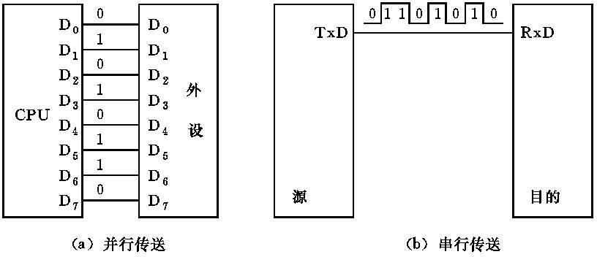
串行通信基础
串行通信：使数据一位一位地进行传输而实现的通信。
串行通信具有传输线少，成本低，速度快等优点，因而得到了广泛的应用。
6AH
106 ‘J’

Slide 3



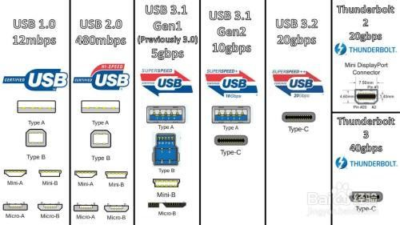

串行通信实例 USB（Universal Serial Bus）
USB1.0理论最高速度为12Mbps，折合1.5MB/s。
USB2.0理论最高速度为480Mbps，折合60MB/s。
USB3.0理论最高速度为5Gbps，折合625MB/s。

Slide 4
    1. 数据的传输方向
      单工
      半双工
      全双工

Slide 5
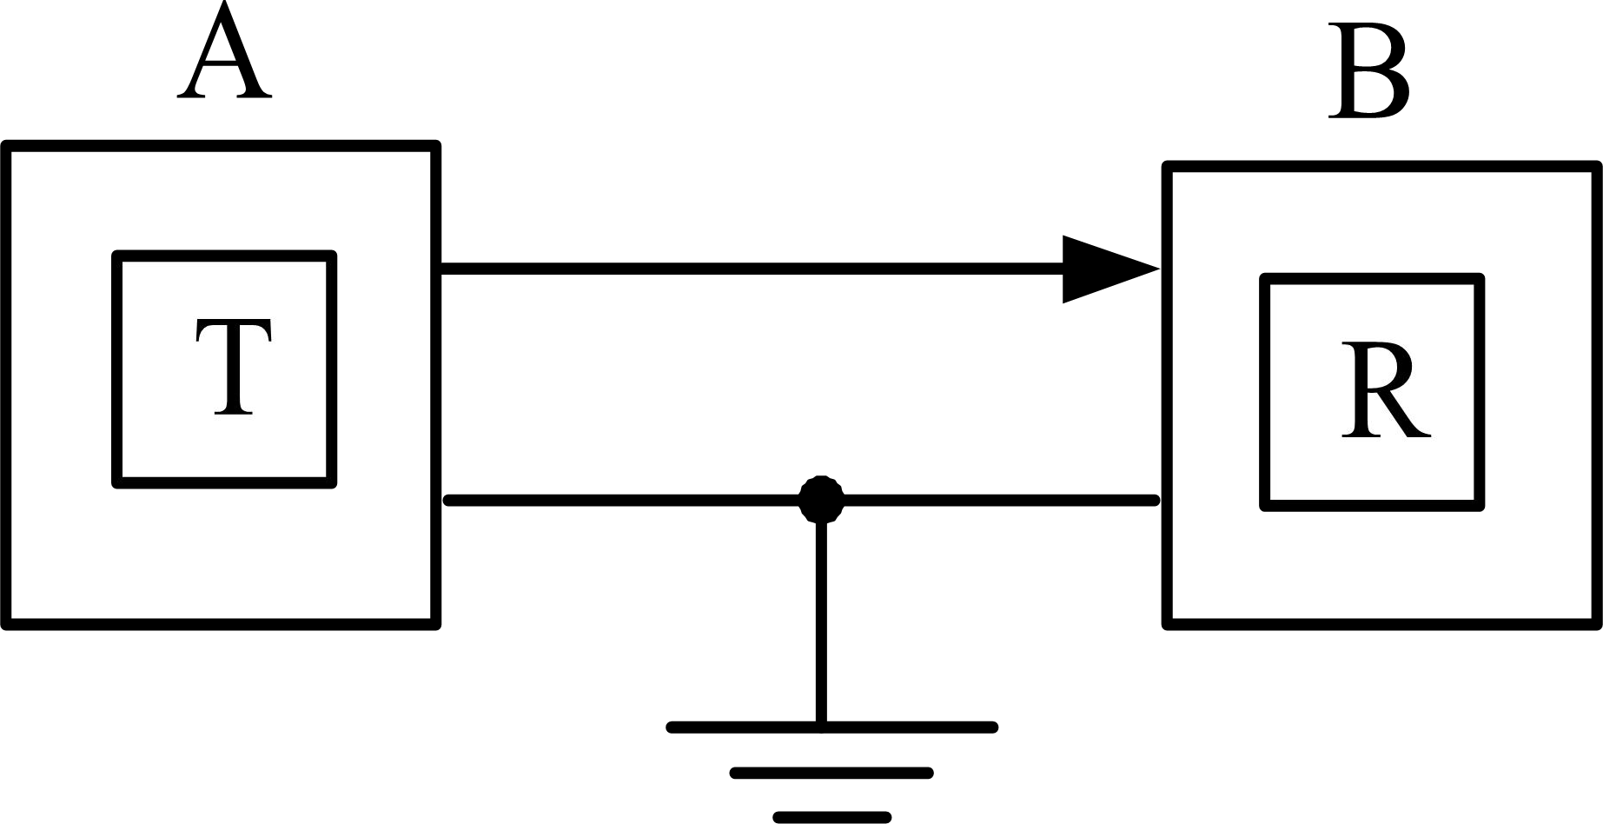
数据的传输方向
1.单工(Simplex)
通信双方之间只进行单向的数据传输。例：有线电视（CATV）、广播

Slide 6
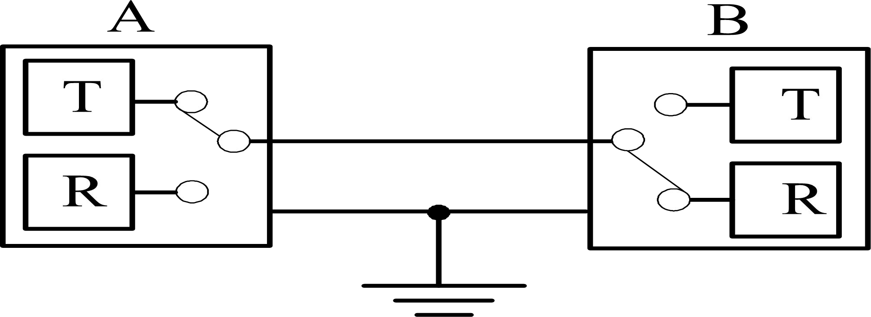
数据的传输方向
2.半双工(half duplex)
通信双方之间只有一条信道， 通过分时的方式实现双向通信。
例：对讲机

Slide 7
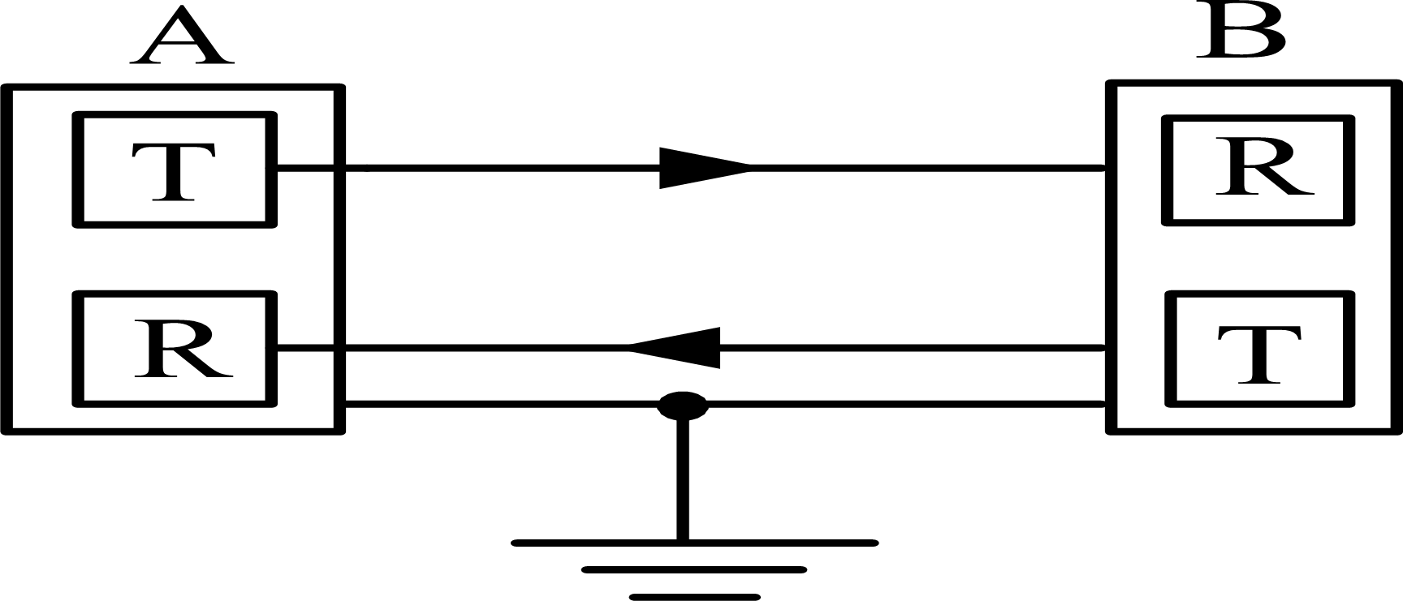
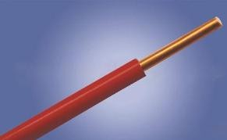
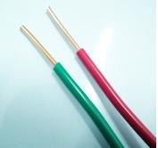

数据的传输方向
3.全双工(full duplex)
通信双方之间有两条独立的信道，可以同时进行信息的发送和接收。

Slide 8
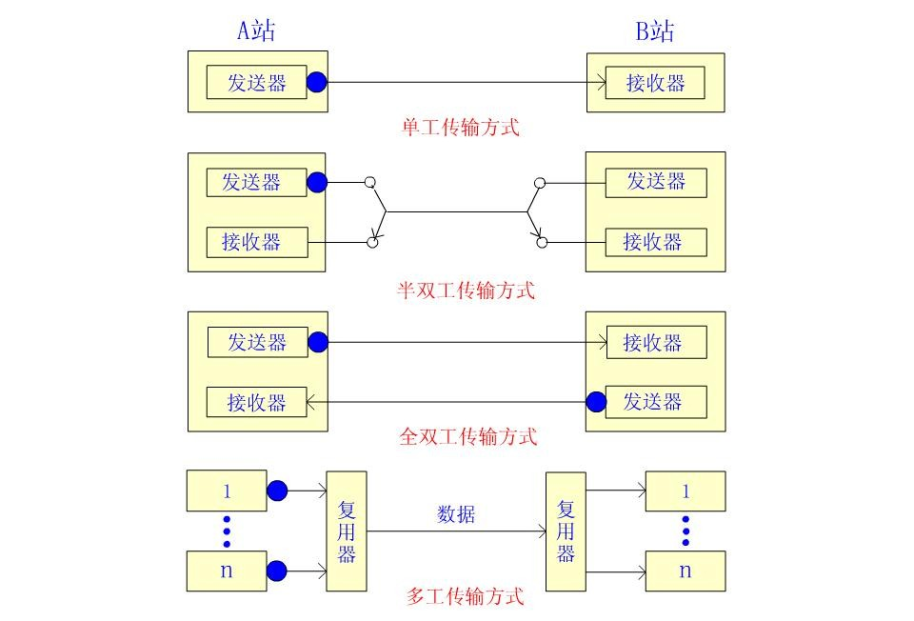

Slide 9
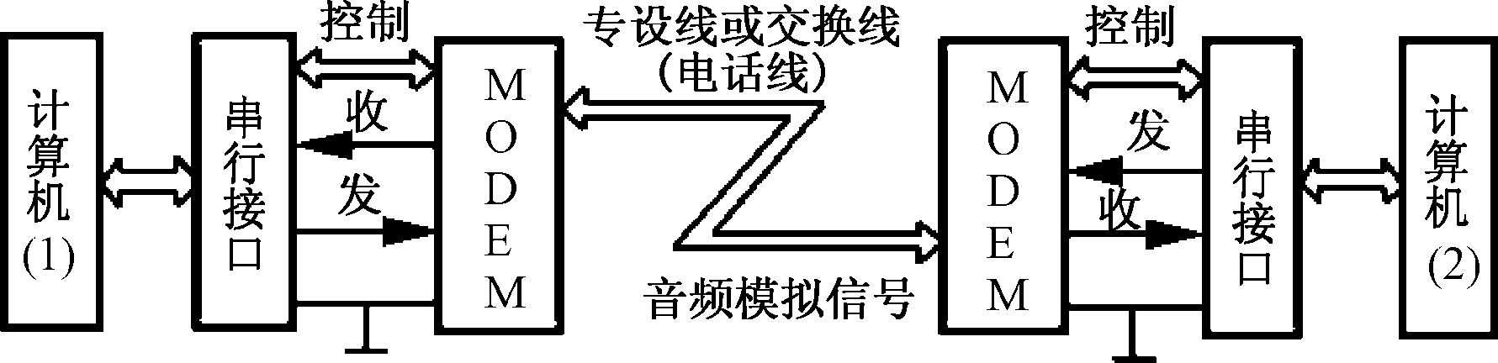
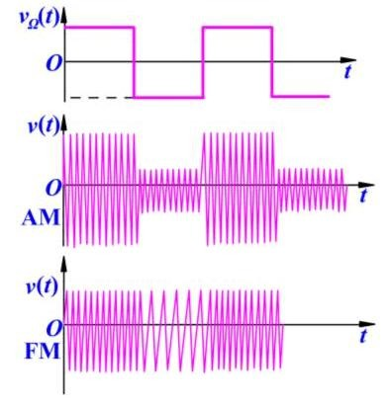
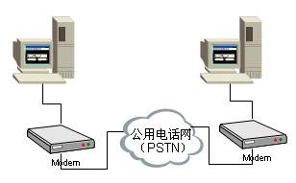
信号的调制解调
利用电话线做远距离传输时，发送方需要通过MODEM将数字信号转换为模拟信号，称为调制(modulate)；接收方则利用M O D E M 将模拟信号转换为数字信号， 称为解调 (demodulate) 。

Slide 10
2 串行通信协议
通信协议是通信双方对数据格式、同步方式、传送速度、传送步骤、检验纠错方式及控制字符定义等问题做出的统一规定，通信双方必须共同遵守。
串行通信协议有如下两种。
异步串行通信协议
同步串行通信协议

Slide 11
异步串行通信协议
异步串行通信以字符为单位进行数据传送，通信双方需约定好数据包格式和通信速率等，即制定通信协议。
（字符是广义的，一组若干位的二进制码）

Slide 12
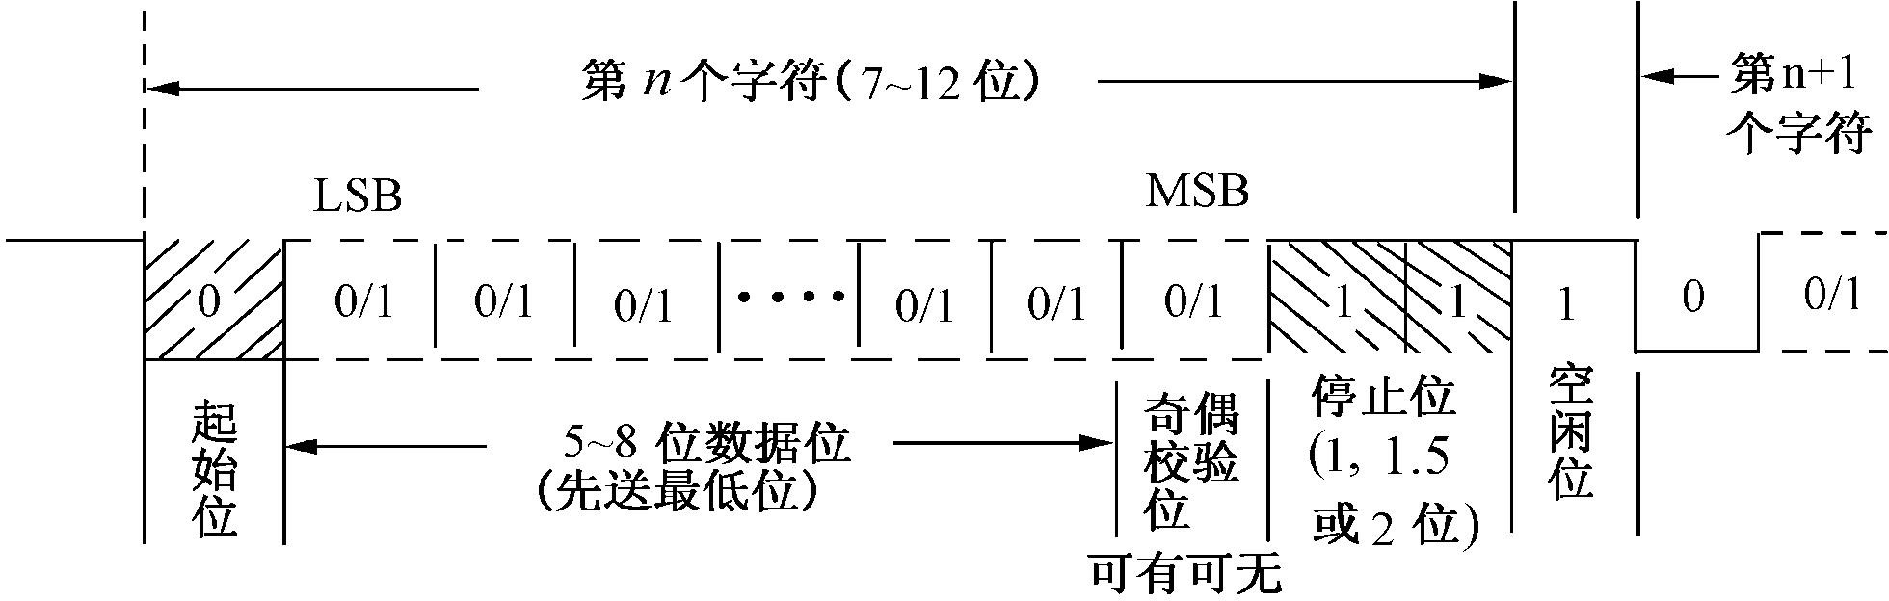

异步串行通信协议
1.异步串行通信数据帧格式
① 起始位：字符开始传送的标志，逻辑0电平。
② 数据位：5 ~ 8个二进制位。
③ 奇偶校验位：可选。
④ 停止位：1位，1.5位或2位长度，逻辑1电平。
起止式异步串行通信的字符格式

Slide 13
异步串行通信协议
2.波特率（bps）
波特率就是传送数据位的速率，用位/秒表示。
例：数据传送速率为120字符/秒，每帧包括10个数据位，则波特率为
120×10 = 1200 位/秒 = 1200 bps
国际标准的波特率系列：
110、300、600、1200、1800、2400、4800、9600、14.4K、
28.8K、33.6K、56Kbps。

Slide 14
异步串行通信协议
3.校验位
奇校验 ：字符加上校验位有奇数个1；偶校验 ：字符加上校验位有偶数个1 。
校验位的生成和检查由串行通信控制器内部自动完成，停止位也是由硬件自动产生的。

Slide 15
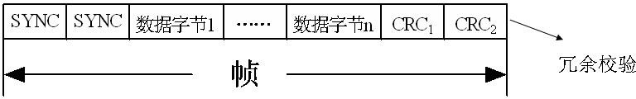
同步串行通信协议
特点: 利用同步字符（SYN）实现通信双方的同步，数据之间无间隔符，所以传输速率较高。
同步串行传输的数据格式：
CRC校验
传送数据作为被除数，发送器本身产生一固定除数，前者除以后者得到余数即为该“冗余”字符。当数据和冗余字符一起被传送到接收器时，接收器产生与发送器相同的除数，和数据位相除，得到余数进行比较。

Slide 16
3 串行接口标准
目前，用于串行通信的接口标准种类很多，包括RS-232, RS- 422, RS-485 等多种。
1.RS-232概述
RS-232是最早的串行接口标准，在短距离（<15m）、较低波特率的串行通信当中得到了广泛应用。
RS-232-C标准的制定时间早于TTL电路的产生，其数据线 TXD、RXD的信号电平使用负逻辑，且高、低电平要求对称。
-3V ~ -15V 逻辑“1”，+3V ~ +15V 逻辑“0”

Slide 17
EIA: Electronic Industry Association RS: Recommend Standard
TTL电平标准
输出 L： < 0.8V ; H：>2.4V。
输入 L： < 1.2V ; H：>2.0V

Slide 18
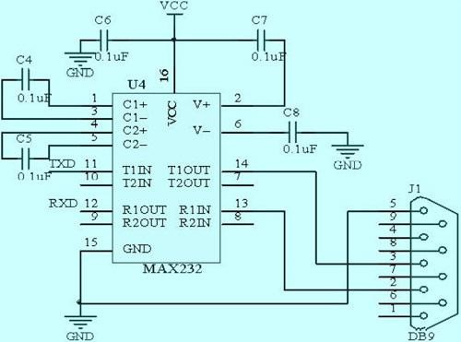


串行接口标准
TTL—EIA电平转换电路
RS-232标准的EIA电平与计算机中的TTL电平标准不兼容，电路连接时必须经过电平转换，否则将使TTL电路烧坏。
电平转换可用电平转换芯片实现， 右图是应用MAX 232 实现电平转换的原理图。

Slide 19
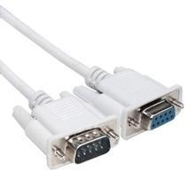
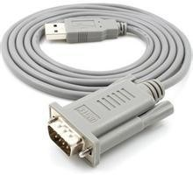
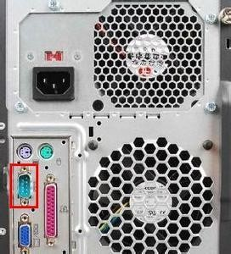
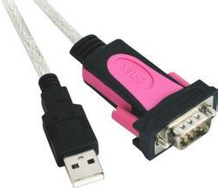
RS-232电缆及接插件

Slide 20
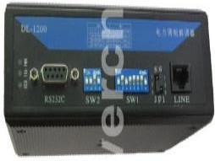
串行接口标准
RS-232串行通信系统的结构如下图所示。
计算机
连接器
电平转换串行接口
MODEM
MODEM
串行接口
电平转换连接器
计算机
通信线路
DTE DCE DCE DTE
DTE—数据终端设备，数据的源头和目的地；
DCE—数据通信设备，使数据符合线路要求的调制解调设备。

Slide 21
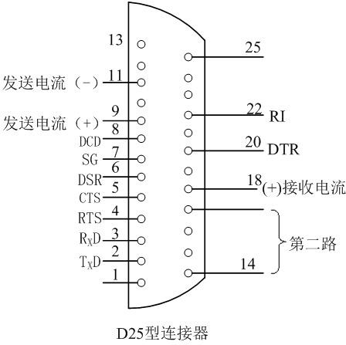
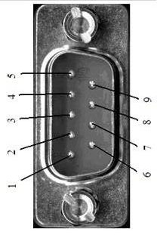
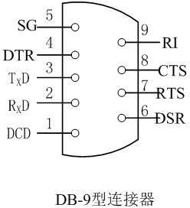
引脚定义
信号分为两种类型：
1.数据终端设备（DTE）与数据通信设备（DCE）交换的信息：TXD和RXD；
2.为了正确无误地传输上述信息而设计的联络信号。

Slide 22
引脚定义
1.数据收发引脚
数据发送引脚TXD（Transmitting Data）数据接收引脚RXD（Receiving Data）
2.联络信号
①请求传送信号RTS（Request To Send）
DTE requests the DCE prepare to transmit data.
②清除发送CTS（Clear To Send）
DCE is ready to accept data from the DTE.

Slide 23
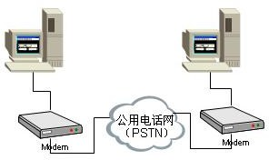
引脚定义
③DSR（Data Set Ready）数据设备准备就绪 DCE is ready to receive commands or data.
④DTR（Data Terminal Ready）数据终端就绪信号 DTE is ready to receive.
⑤DCD（Data Carrier Detect）数据载波监测信号 DCE is receiving a carrier from a remote DCE.
DCE向DTE发出的状态信息。当DCD=1时，表示本地DCE接收到远程DCE发来的载波信号。

Slide 24
引脚定义
⑥振铃指示信号RI（Ring Indication）
DCE has detected an incoming ring signal on the telephone line.
DCE向DTE发出的状态信息。RI = 1时，表示本地DCE接收到远程DCE的振铃信号，线路接通，使DTE处于待接收状态，通常，把RI信号作为中断请求用。

Slide 25
串行接口标准
引脚 | 代号 | 其他表示法 | 信号名 | 方向
1 | AA（101） | PG | 保护地 | 设备地
2 | BA（103） | TxD，SD | 发送数据 | DTE→DCE
3 | BB（104） | RxD | 接收数据 | DCE→DTE
4 | CA（105） | RTS，RS | 请求发送 | DTE→DCE
5 | CB（106） | CTS，CS | 允许/清除发送 | DCE→DTE
6 | CC（108） | DSR，MR | DCE就绪 | DCE→DTE
7 | AB（102） | SG | 信号地 | 信号公共地
8 | CF（109） | RLSD， DCD | 接收线路信号检测 | DCE→DTE
20 | CD(108.2) | DTR | DTE就绪 | DTE→DCE
22 | CE（125） | RI | 振铃指示 | DCE→DTE

Slide 26
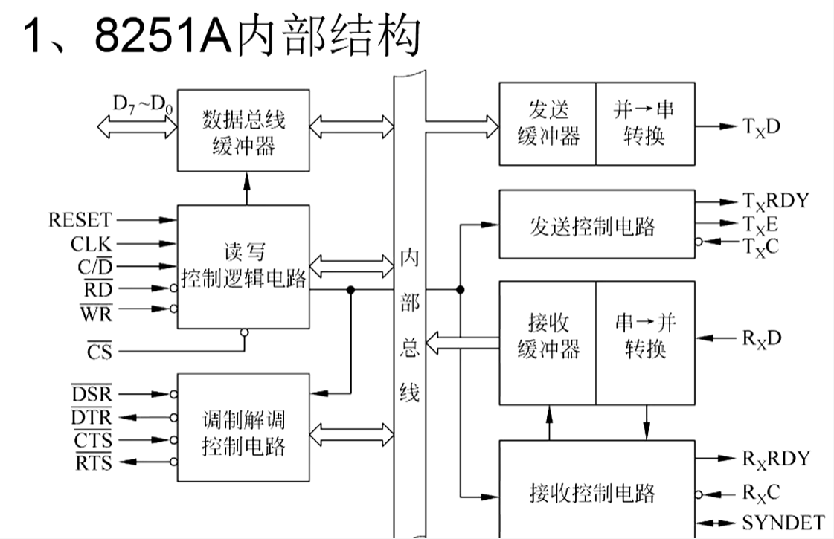
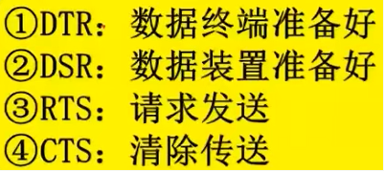
可编程串行通信接口8251

Slide 27
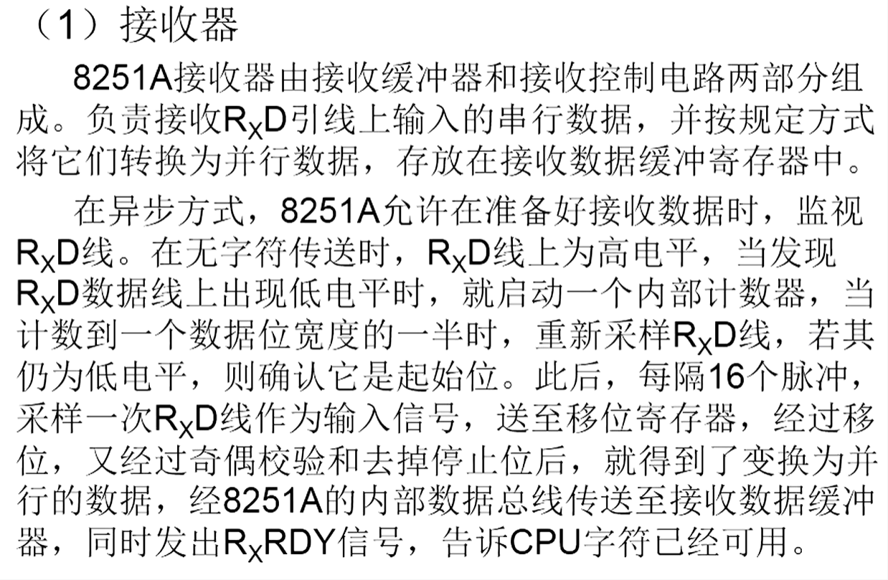
可编程串行通信接口8251

Slide 28
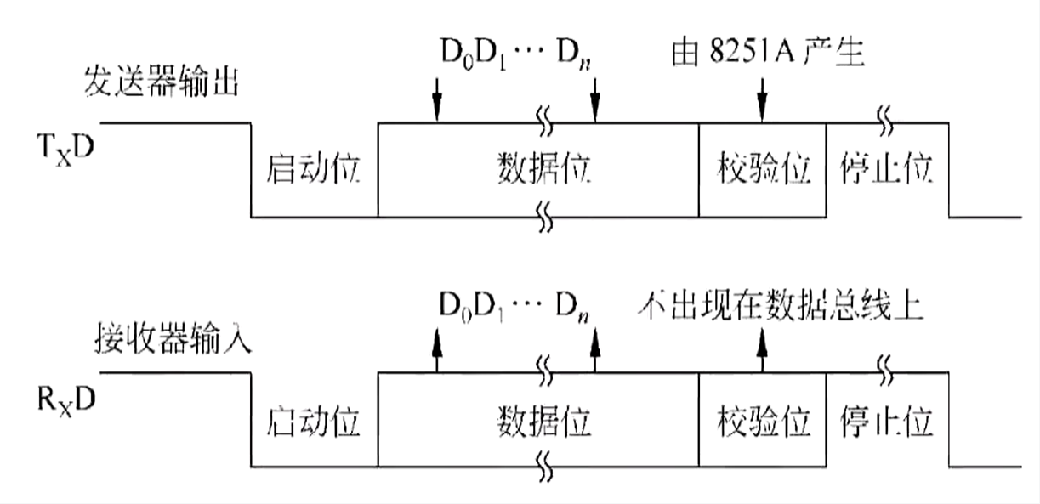
可编程串行通信接口8251

Slide 29
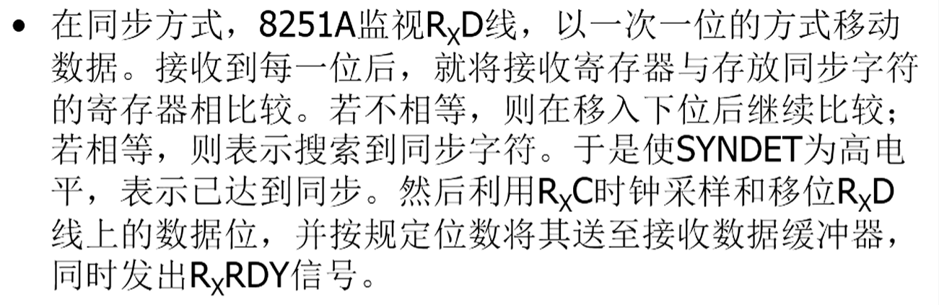
可编程串行通信接口8251

Slide 30
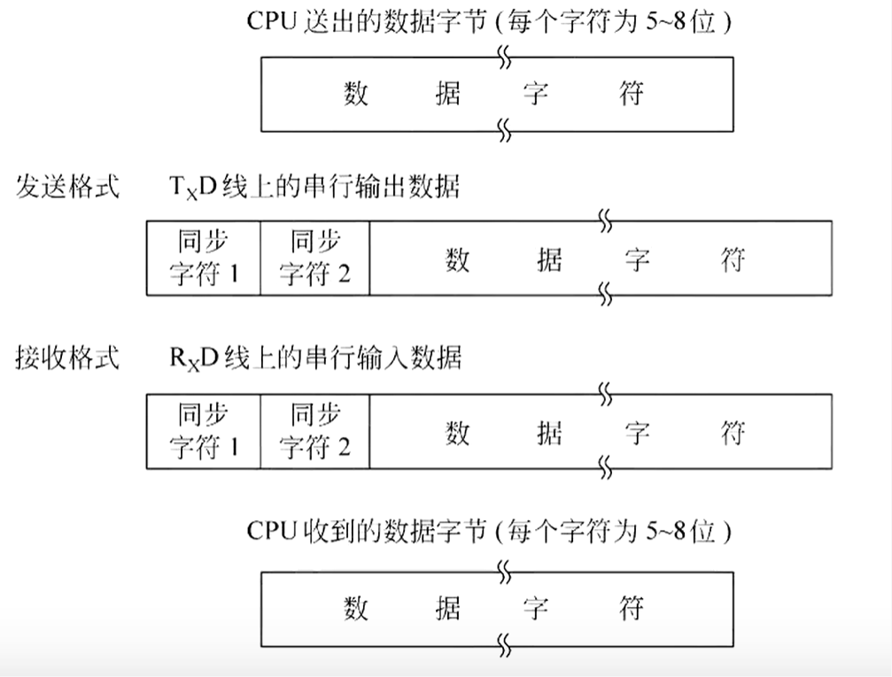
可编程串行通信接口8251

Slide 31
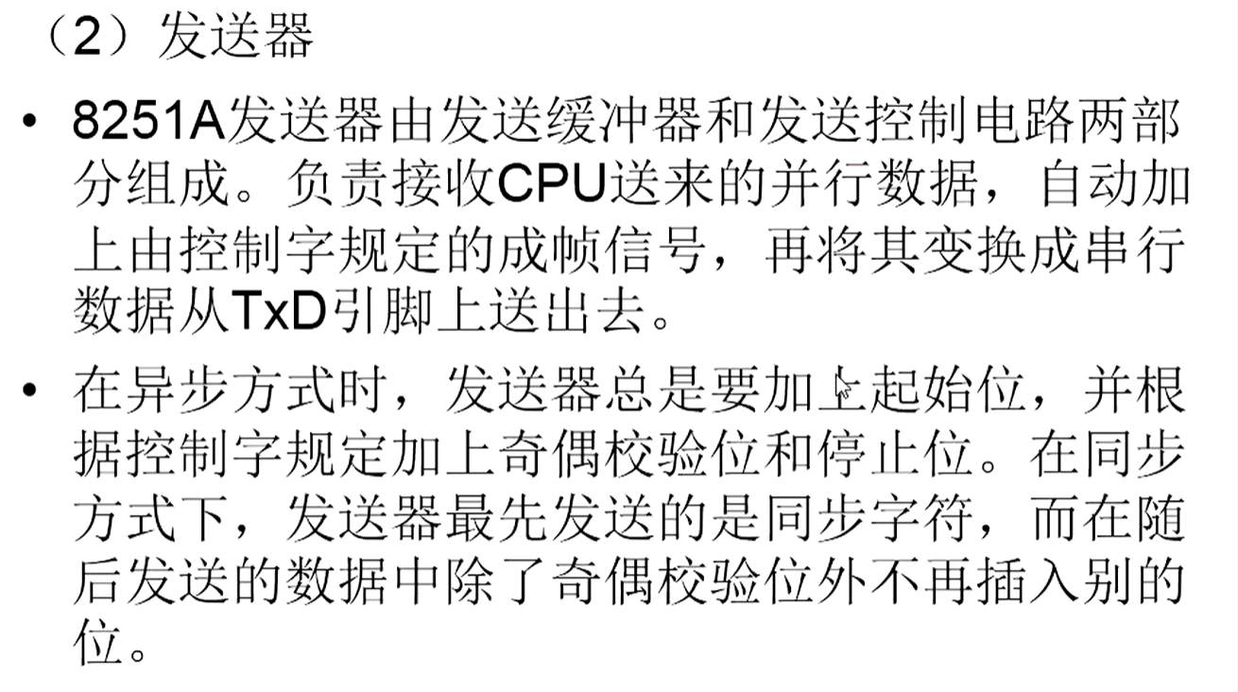

可编程串行通信接口8251
上

Slide 32
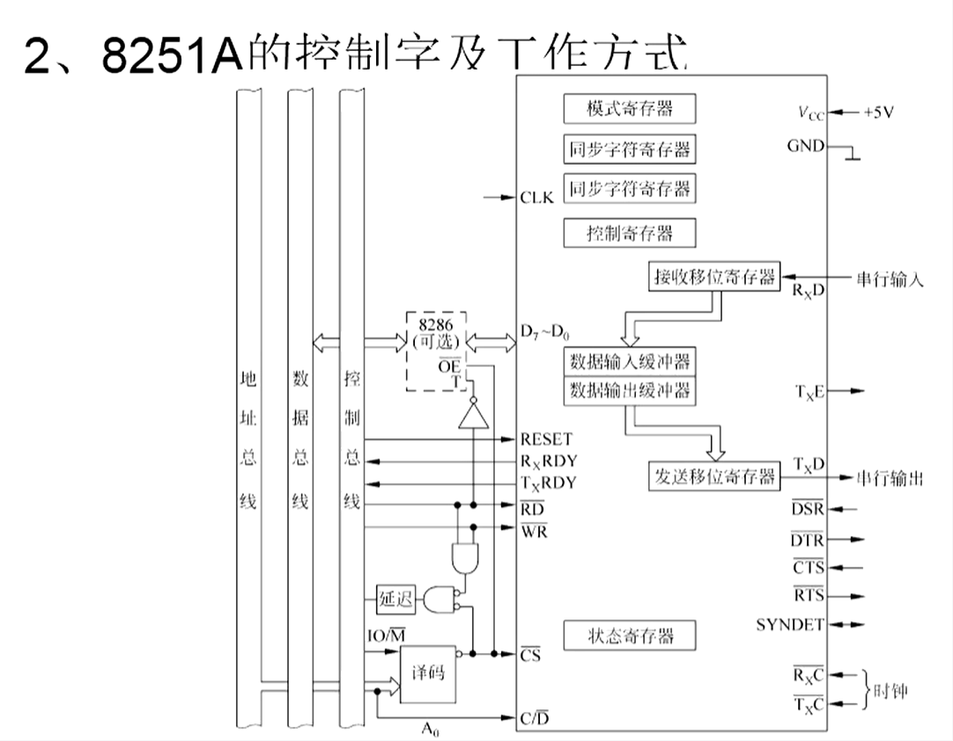
可编程串行通信接口8251

Slide 33
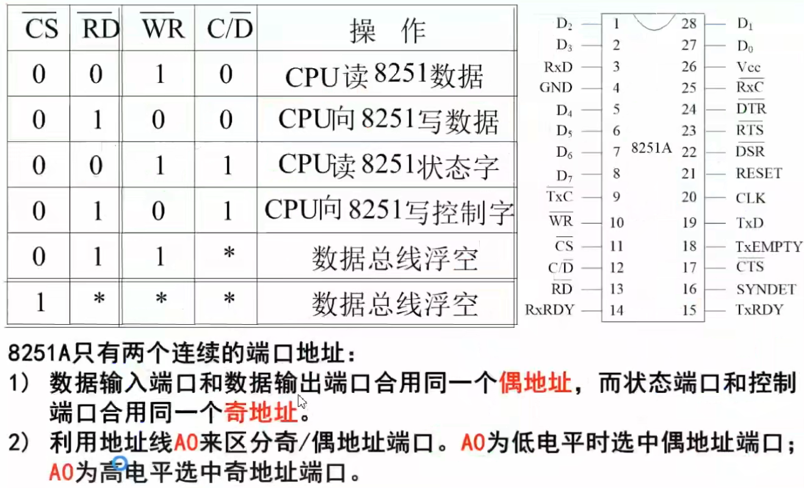
可编程串行通信接口8251

Slide 34
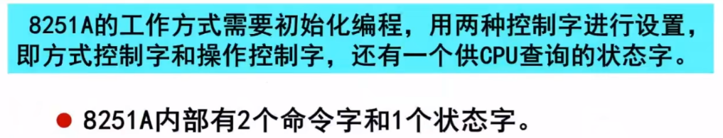
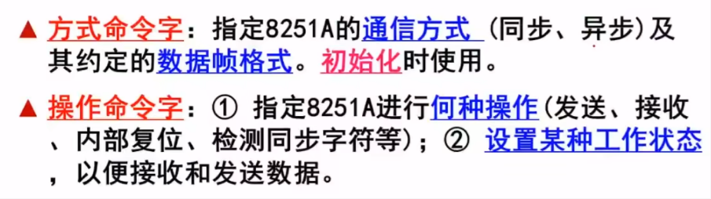

8251工作模式字

Slide 35
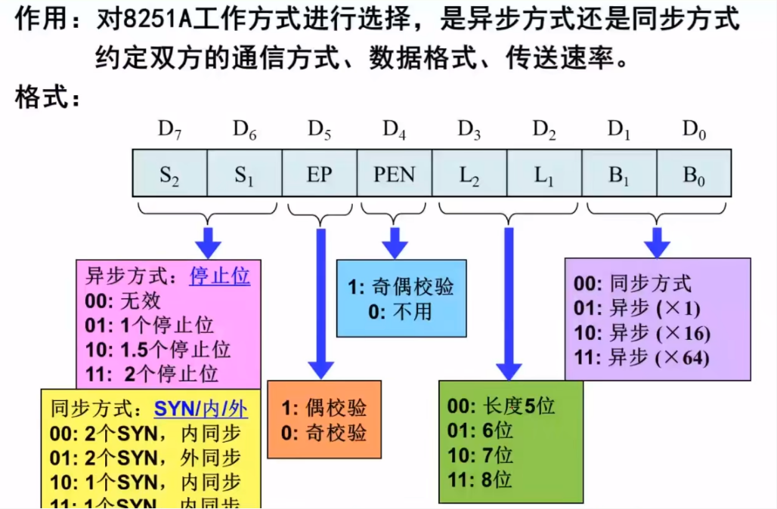
8251工作模式字

Slide 36
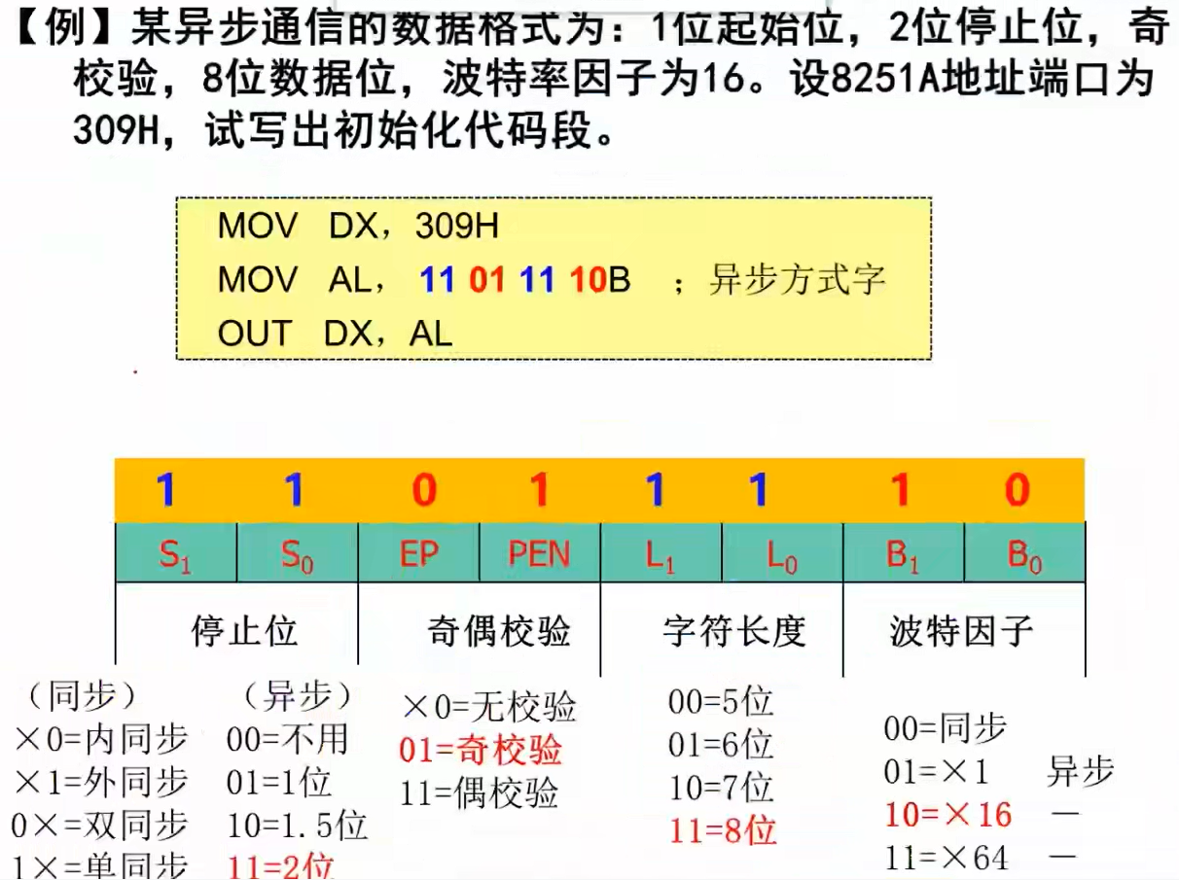
8251工作模式字

Slide 37
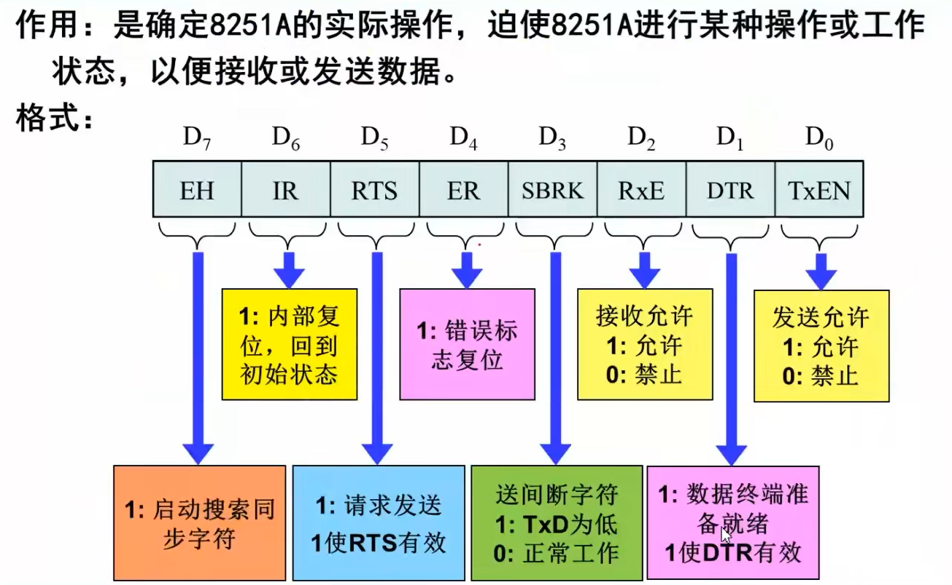
8251命令控制字

Slide 38
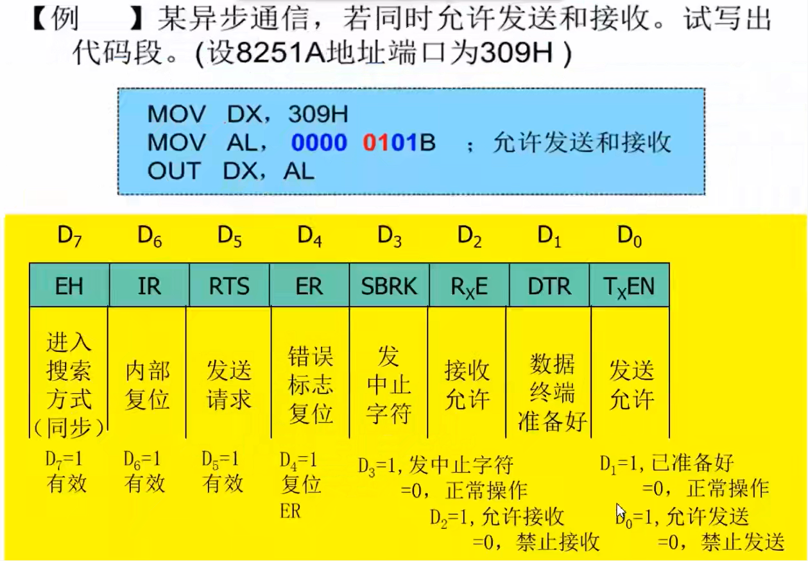
8251命令控制字

Slide 39
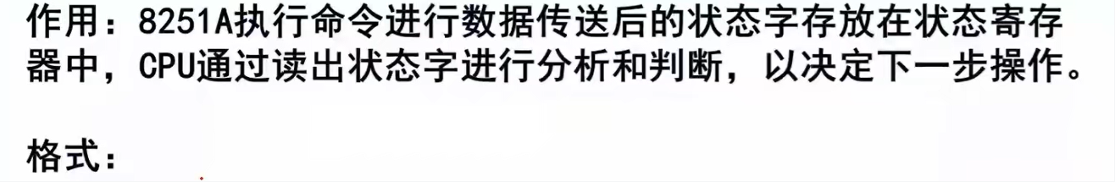
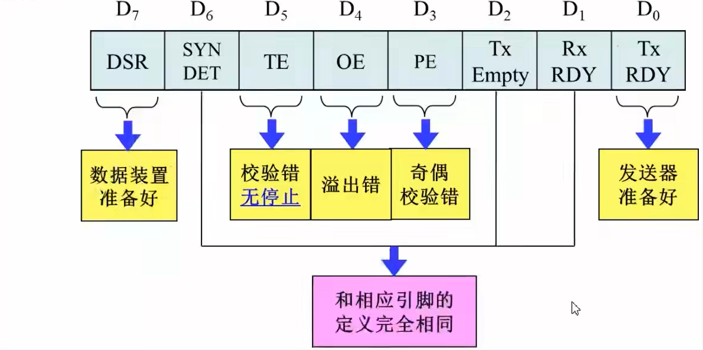
8251状态字

Slide 40
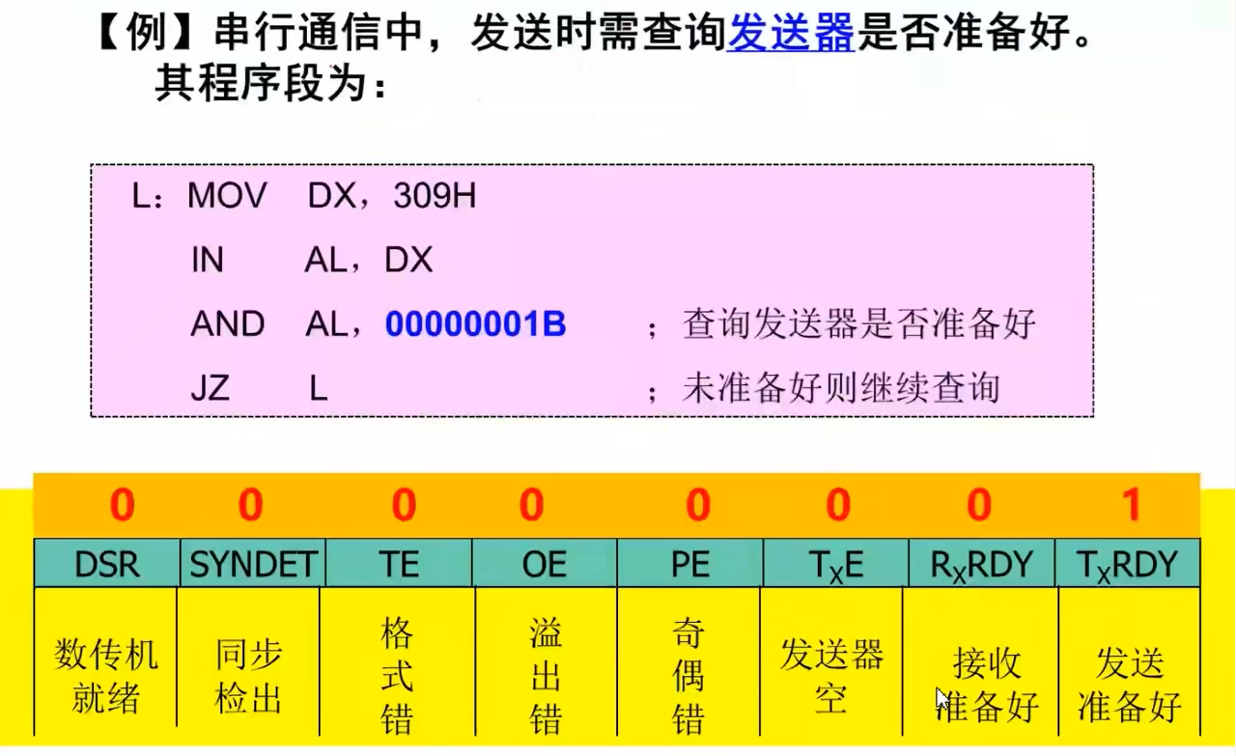
8251状态字

Slide 41
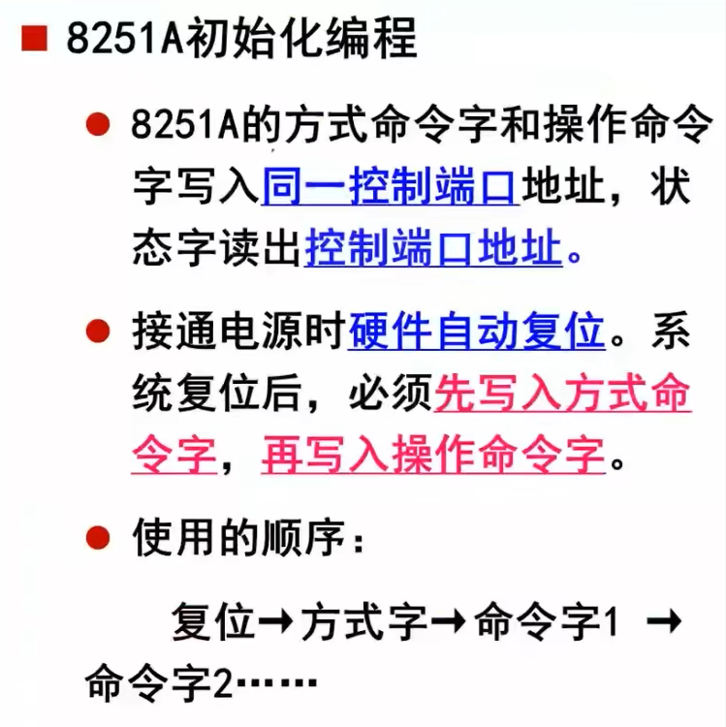
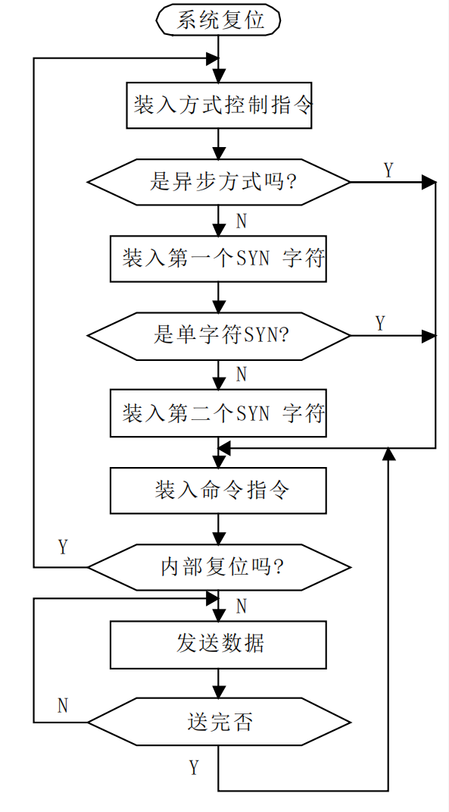
8251初始化编程

Slide 42

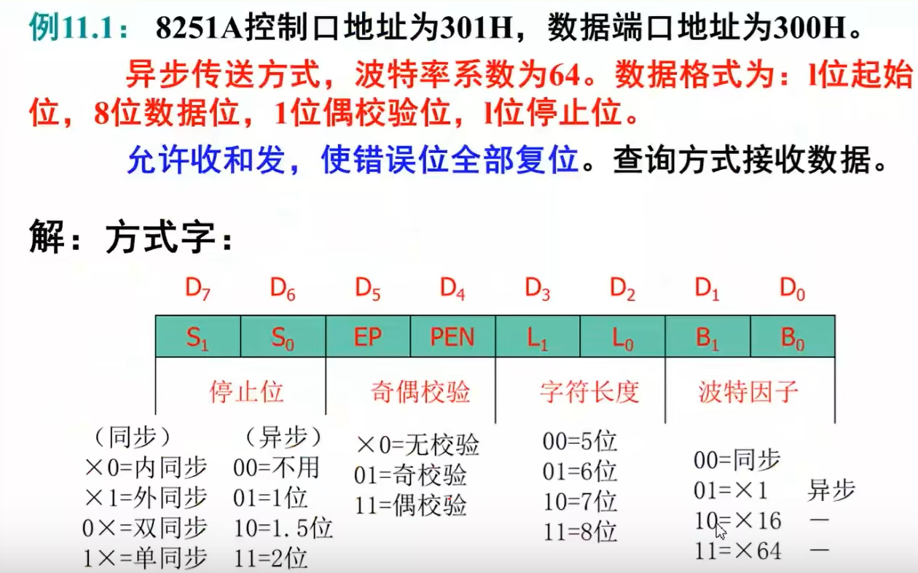
8251初始化编程

Slide 43
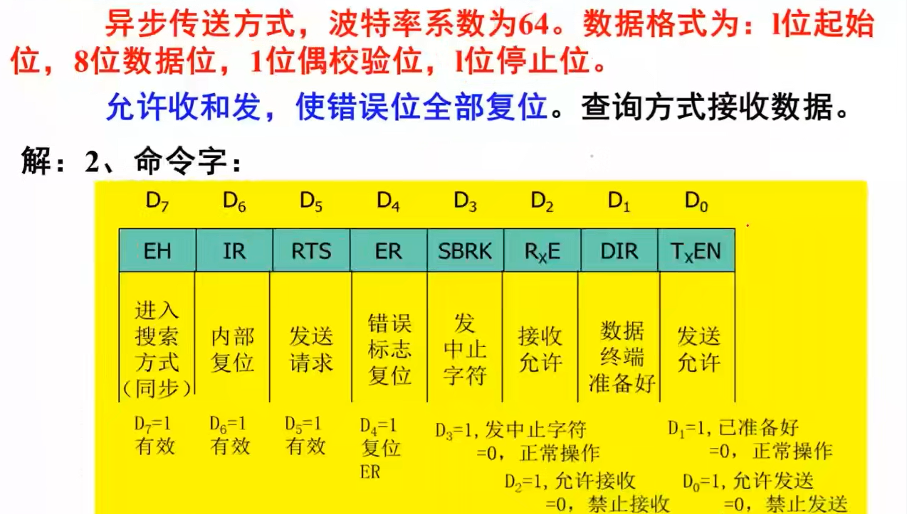
可编程串行通信接口8251

Slide 44
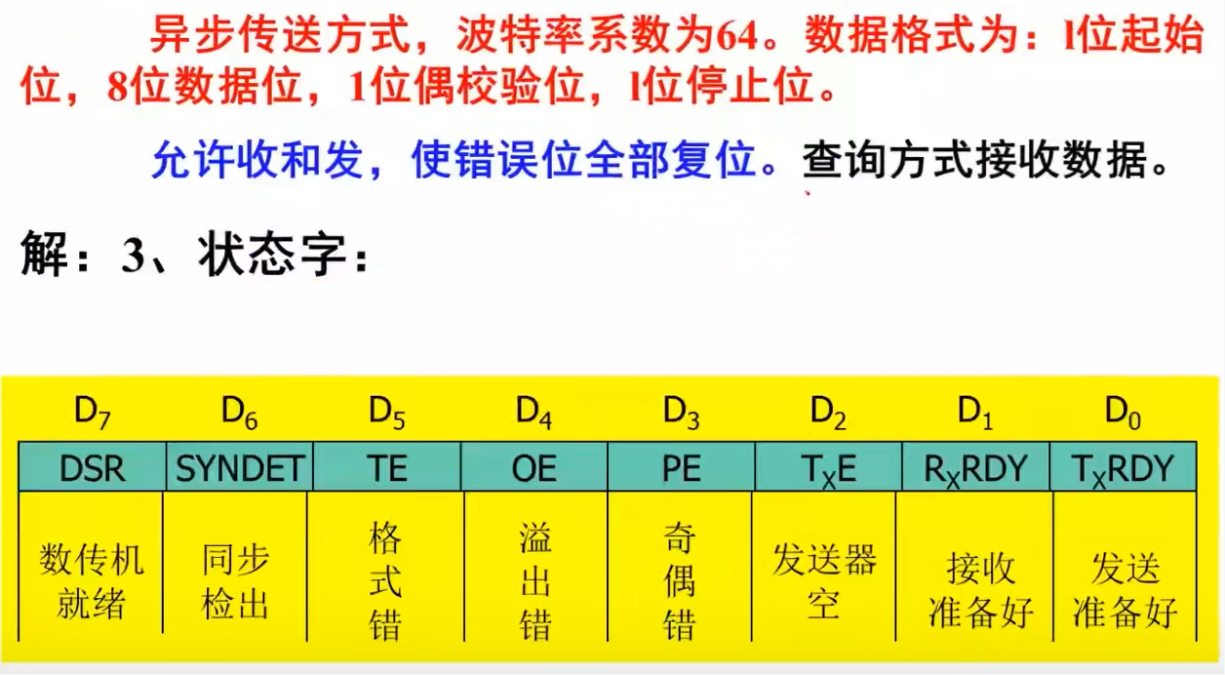
可编程串行通信接口8251

Slide 45
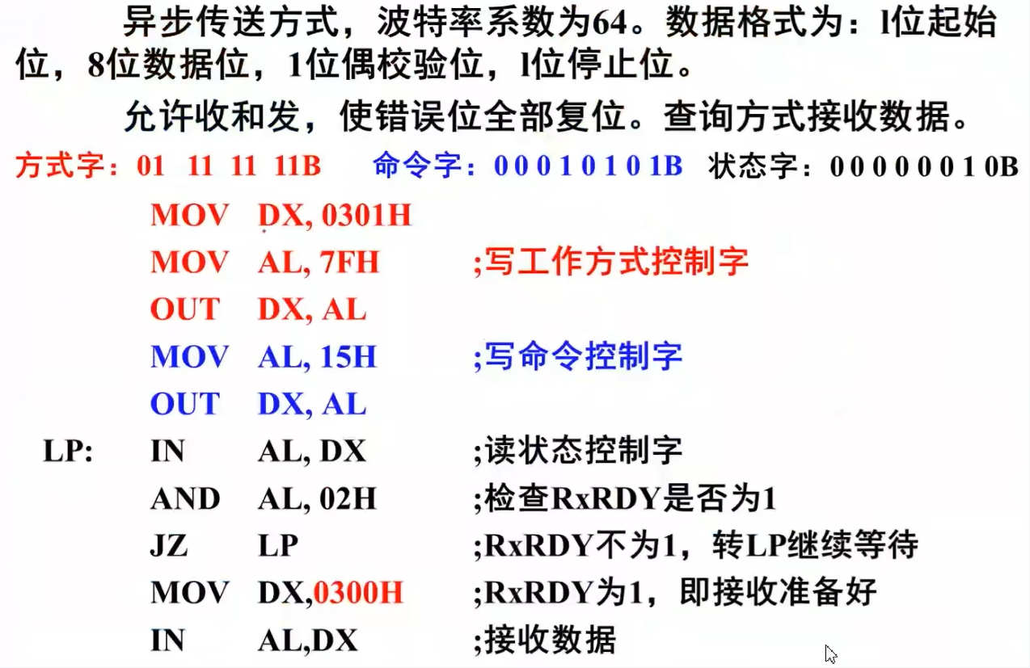
可编程串行通信接口8251

